Slide 1
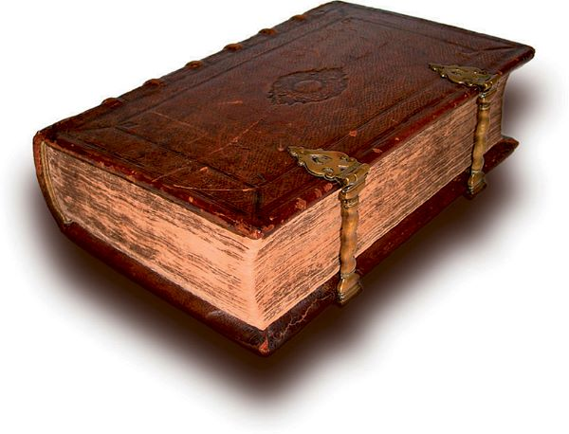
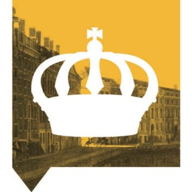
Stedelijke cultuur in Nederland
Tijd van Regenten en Vorsten
1600 – 1700

Slide 2
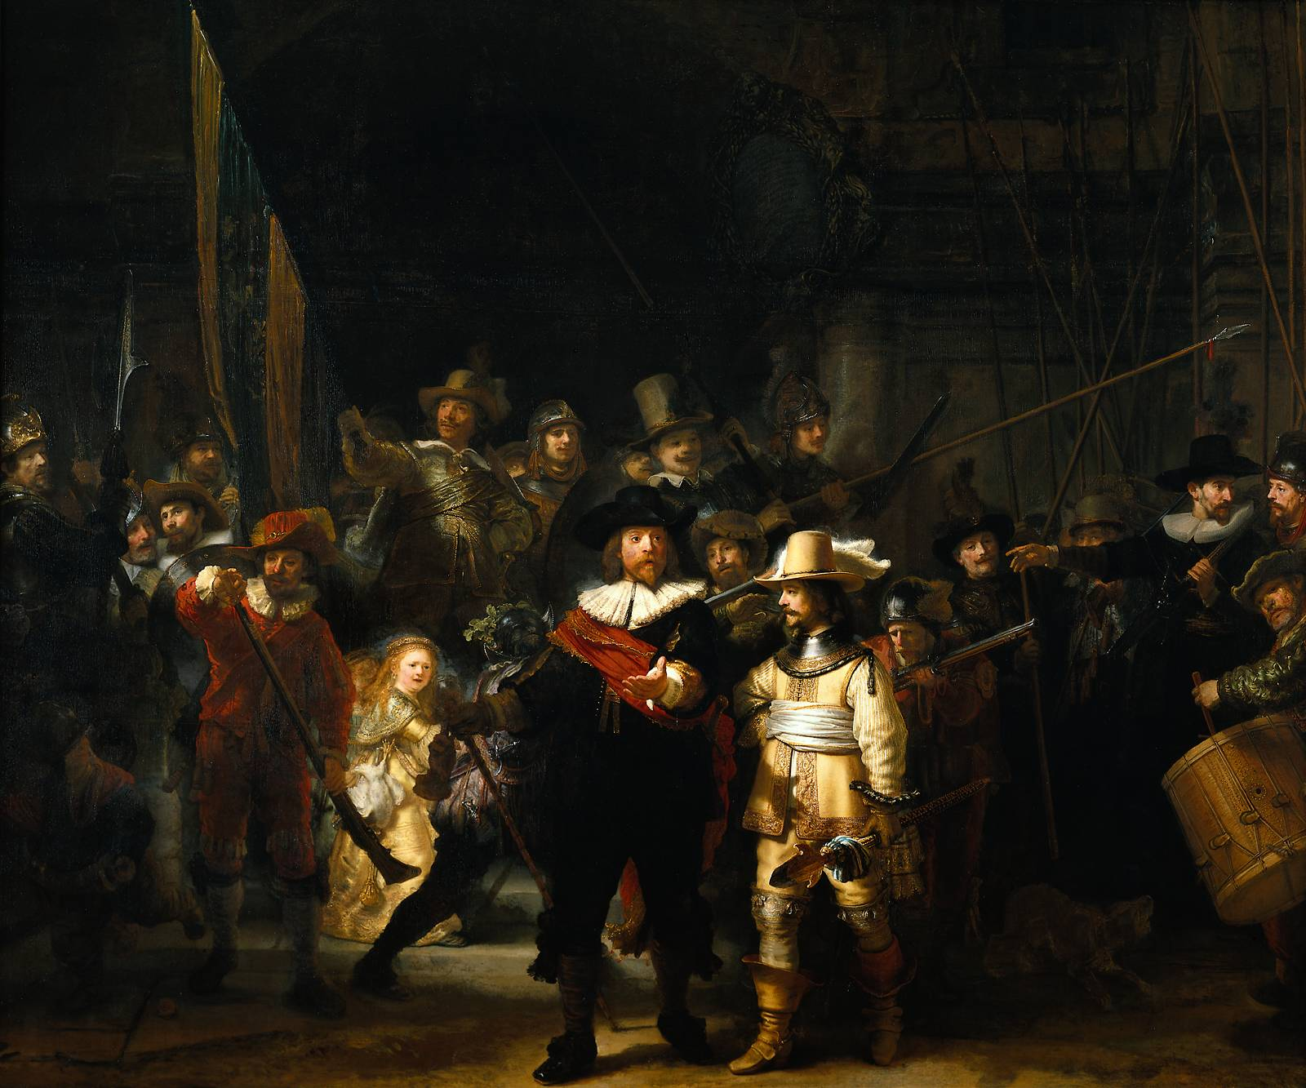
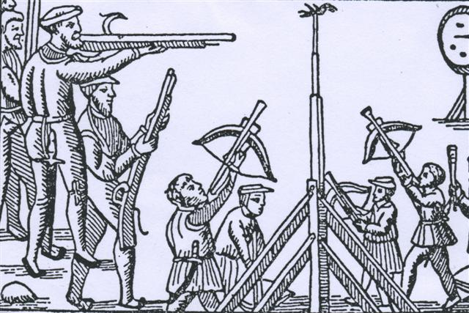
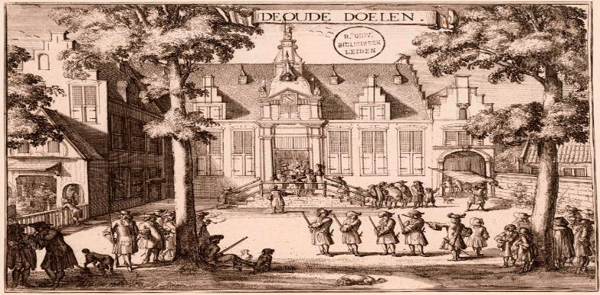
De Nachtwacht
Schutterij
Soort burgerwacht / politie
‘beschutten’ de stad
Doelen: verenigingsgebouw
Stijve portretten
Rembrandt wil meer actie
1642: De Nachtwacht

Slide 3
Rembrandt van Rijn

Slide 4
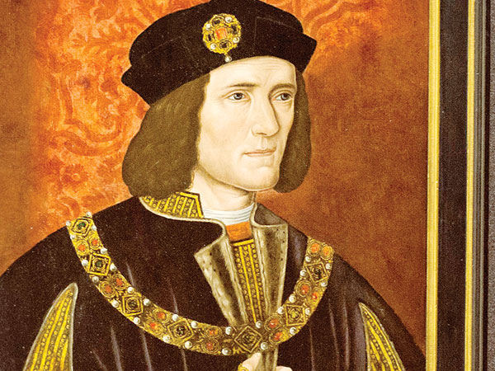
Kunst in de middeleeuwen
Opdracht van de Kerk
Bijbelse thema’s
Schilderijen voor in de kerk
Opdrachten van koningen en adel

Slide 5
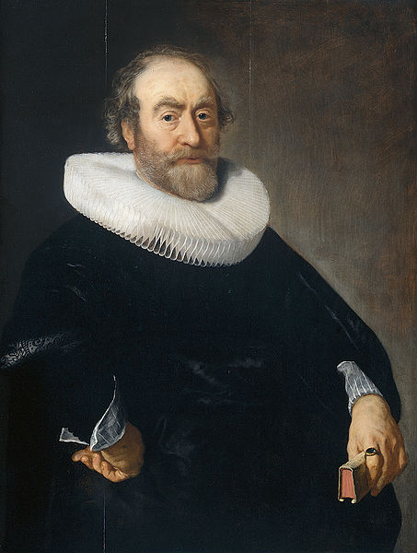
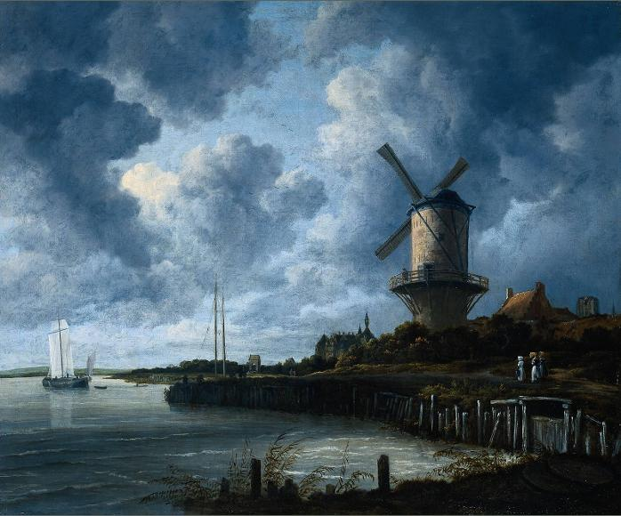
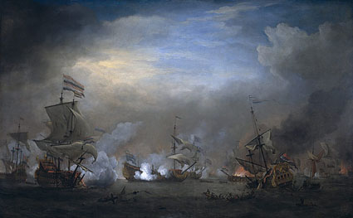
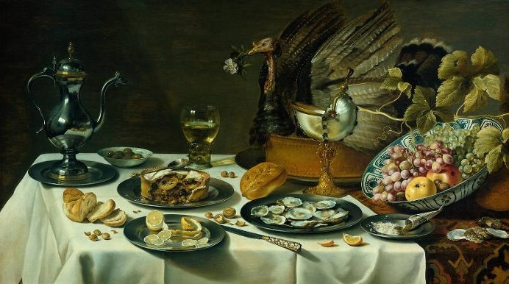
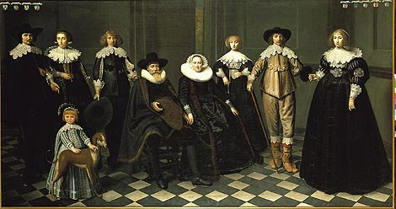
Kunst in de Gouden Eeuw
Republiek
Calvinistisch: geen kunst in de kerk
Geen koning, weinig adel
Opdracht van rijke burgers
Rijkdom en macht tonen
Portretten
Landschappen
Zeegezichten
Stillevens

Slide 6
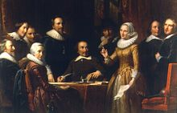
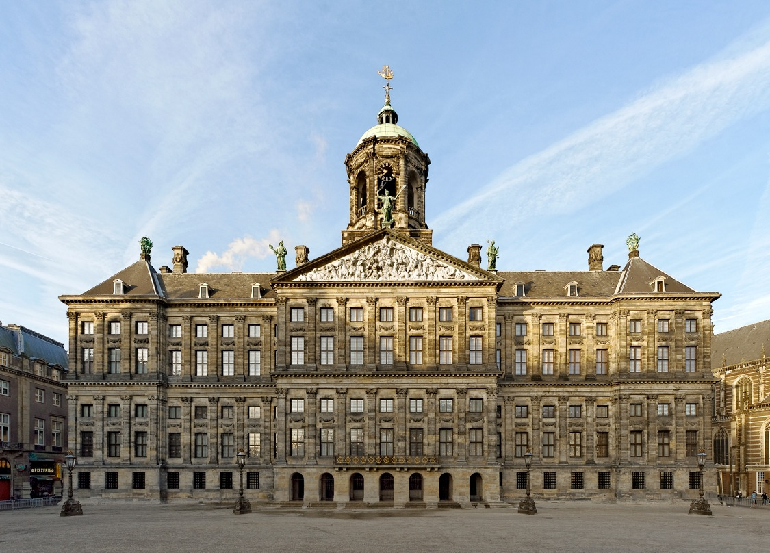
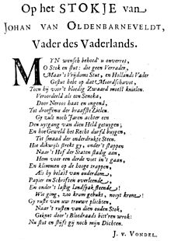
Burgerlijke cultuur
Schilderkunst erg populair
Schrijvers
Bouwkunst
➔ burgerlijke cultuur

Slide 7
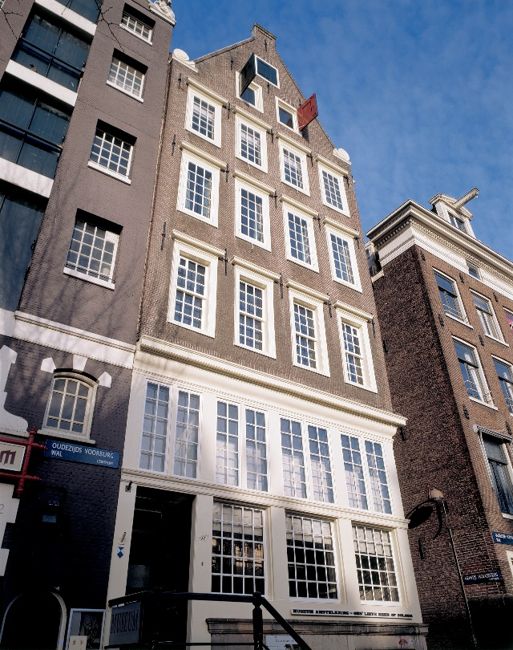
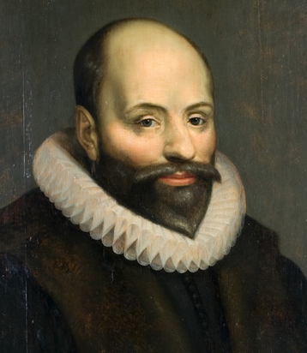
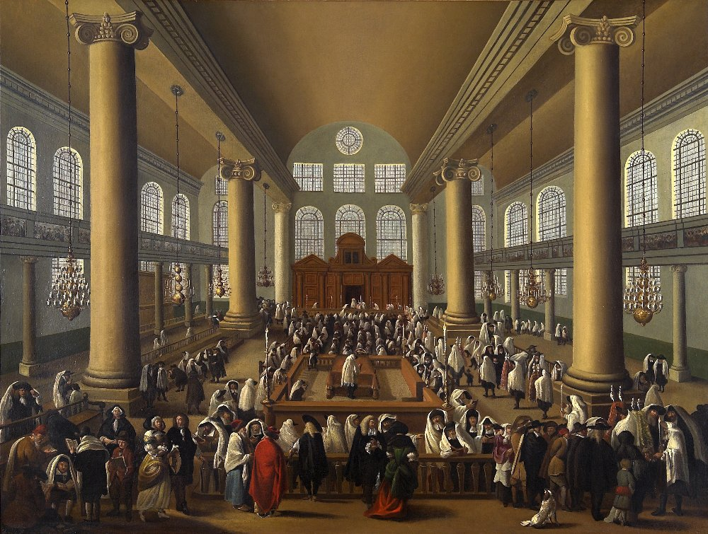
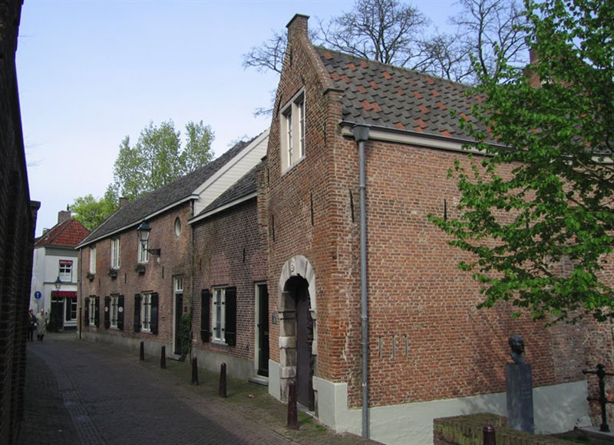
Gewetensvrijheid
Republiek = gereformeerd
Calvinisten hebben alle kerken
Calvinisten hebben de goede baantjes
Andere geloven getolereerd: toegestaan
➔ Gewetensvrijheid
Géén godsdienstvrijheid
Geen eigen kerken
Geen overlast veroorzaken
Gedoogd

Slide 8
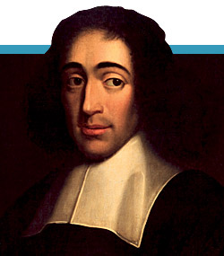
Spinoza
Portugese Jood
Gevlucht voor katholieke vervolgingen
Schreef over godsdienst
Schreef over tolerantie
Respecteren van andere personen
Respecteren van andere culturen
Respecteren van andere geloven

Slide 9
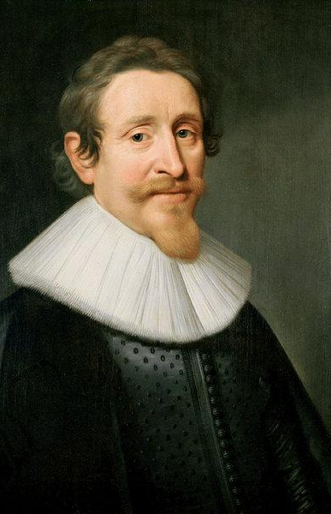
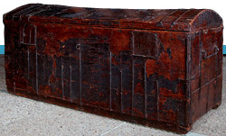
Hugo de Groot
Rechtsgeleerde
Handel over zee moet vrij zijn
Dat vond de VOC niet leuk!
Zij wilden een monopolie
Opgesloten als staatsvijand
Ontsnapt uit boekenkist!

Slide 10
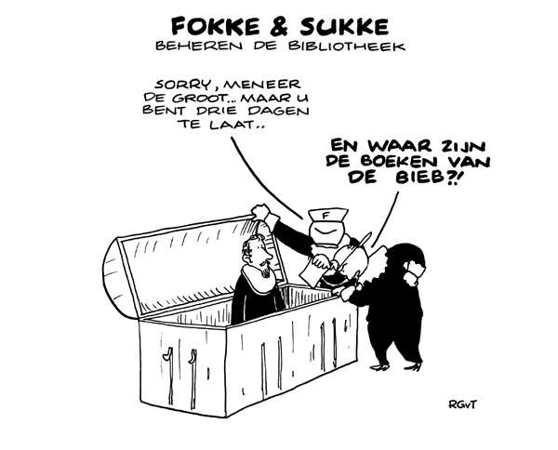
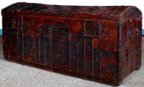
Hugo de Groot ontsnapt uit Slot Loevestein

Slide 11
1637: De Statenbijbel
Staten-Generaal:
“Er moet een Bijbel komen in de Nederlandse taal”
Calvinistisch geloof: gereformeerden
Statenbijbel (klaar in 1637)

Slide 12
Vluchtelingen naar de Republiek
RIJKDOM
OORLOG
GODSDIENST
Werk (VOC)

Slide 13
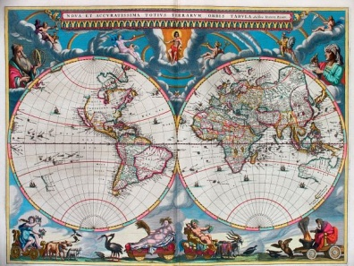
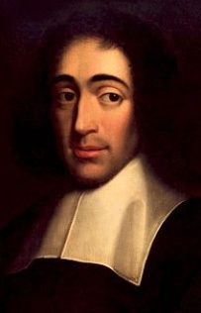
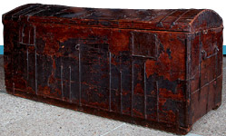
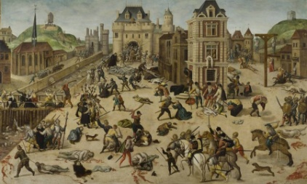
1600
1620
1640
1660
1680
1700
1621
Hugo de Groot ontsnapt uit Loevestein in een boekenkist
1642
De Nachtwacht
1685
Franse hugenoten naar de Republiek
1662
Atlas Major
1637
Statenbijbel
1670
Spinoza schrijft over tolerantie

